Slide 1
Игры и упражнения по теме «День Победы»
Советы от логопеда для родителей и педагогов

Slide 2
РАССКАЖИТЕ детям:
Какой праздник отмечается в нашей стране 9 мая и почему он называется "День Победы"; о героях Великой Отечественной войны, рассмотрите иллюстрации в книгах.
ВСПОМНИТЕ, кто из ближайших родственников принимал участие в Великой Отечественной войне, рассмотрите иллюстрации в книжках, фотографии родственников (дома).
Есть события и даты, которые глубоко отпечатались в истории всего человечества. О них пишут книги, сочиняют стихи и музыку. Главное же - о них помнят. И эта память передается из поколения в поколение и не дает померкнуть далеким дням и событиям. Одним из таких событий стала Великая Отечественная война нашего народа против фашисткой Германии. Память о ней должен сохранить каждый россиянин. В День Победы - 9 мая чтят память тех, кто погиб, и кланяются всем тем, кто остался в живых.
Расширение словарного запаса детей: война, враг, фашисты, победа, победитель, мир, герой, защитники, солдаты, офицеры, ветераны, армия, медаль, Родина, граница, военный, пограничник, летчик, моряк; бомбили, разрушали, защищали, , погибали, побеждали; Великая, Отечественная, жестокая, страшная.

Slide 3
ПОИГРАЙТЕ С ДЕТЬМИ
Упражнение "Скажи по-другому"
(учимся подбирать синонимы).
Смелый - храбрый,
Отважный - …
Геройский -.
2) Учимся подбирать однокоренные слова.
Герой - геройский, героический, героизм.
Защита - защитник, защищать, защищенный
Упражнение «Один - много»
Солдат – солдаты – много солдат
Ветеран – ветераны – много ветеранов
Враг-
Танкист -
Герой -
Награда –
4. Упражнение «Сосчитай до пяти»
Один орден, два … три … четыре … пять …
Одна медаль, две … три … четыре … пять …
Одна награда, две … три … четыре … пять…
5. Упражнение «Скажи наоборот»
Военный – мирный Водный – сухопутный
Молодой – Сильный –
Умный - Добрый -
Смелый- Мир-
Враг–

Slide 4
Играем и запоминаем
Упражнение «Вставь пропущенный предлог»
Военные лётчики защищали нашу Родину … небе.
Моряки воевали … врагом … море.
Танкисты сражались …танке.
Пограничники охраняли нашу Родину … границе.
Артиллеристы стреляли из пушек … фашистским танкам.
"Здесь, а там"
Здесь солдат, а там солдаты
Здесь воин, а там …
Здесь ветеран, а там …
Здесь герой, а там …
"Добавь слоги" Наши солдаты сме…, отваж…, силь…, бесстраш…, решитель…, ум…, храб…
Упражнение на развитие речевого слуха. Игра «Что лишнее?».
1.Войн, воинский, воет, война.
2. Рана, раненый, охрана, ранение.
3. Генерал, майор, автомат, полковник.
4.Снайпер, сапёр, танкист, артист.

Slide 5
Загадайте загадки
Он поднимает в небеса
Свою стальную птицу.
Он видит горы и леса,
Воздушные границы.
Зачем летит он в вышину?
тоб защищать свою страну! (Военный лётчик)
Он защищает рубежи
И рощу, и дубраву,
Оберегает поле ржи,
Далёкую заставу.
И долг военного такой:
Хранить покой и твой, и мой. (Пограничник)
Его машина вся в броне,
Как будто черепаха.
Ведь на войне как на войне,
Здесь не должно быть страха!
Ствол орудийный впереди:
Опасно! Враг не подходи…. (Танкист)
Из ограды ствол торчит,
Беспощадно он строчит.
Кто догадлив, тот поймет
То, что это (Пулемет)
Нрав у злодейки буйный, злой,
А прозывается ручной.
Но совсем не виновата
В этом грозная (Граната)

Slide 6
Закрепите пальчиковую гимнастику. Майский праздник - (кулачок-ладошка попеременно) День Победы, - (кулачок-ладошка попеременно) Отмечает вся страна - (кулачок-ладошка попеременно) Надевают наши деды - (сгибают-разгибают пальчики) Боевые ордена. - (сгибают-разгибают пальчики)

Slide 7
ПРЕДЛОЖИТЕ РЕБЁНКУ ОТВЕТИТЬ НА ВОПРОСЫ:
- Какой праздник мы отмечаем 9 мая?
- В какой стране мы живём?
-Что такое государство? Родина?
-Что такое граница?
- Почему нужно охранять Родину?
- Почему День Победы отмечают 9 мая?
- Почему в этот день поздравляют ветеранов?
С детьми составьте рассказ на тему «9 МАЯ – ДЕНЬ ПОБЕДЫ» (чтобы ребёнок мог его рассказать в детском саду)
Примерный план рассказа:
- Прошло много лет после этой войны, но люди помнят о героях, …
- Этому событию посвящено много фильмов, … (чего ещё)
- Не все герои остались живы, очень многие …
- Им поставлены …
- В их честь горит …
- К Вечному огню люди возлагают …
- В этот день проходит военный …

Slide 8
Разучите физминутку
Физминутка «Пограничник». Координация речи с движением.
Тропинки лесные, Маршируют по кругу друг за другом
Пахучие травы,
За тёмным оврагом
Простор полевой.
Вечерней порою Останавливаются, прикладывают
воображаемый
В дозор от заставы бинокль к глазам, выполняют повороты.
Идёт пограничник, Вновь маршируют по кругу.
Страны часовой.

Slide 9
Выучите стихотворение
Стихотворение Т. А. Шорыгиной
Фронтовая сестричка Пушки грохочут, пули свистят, Ранен осколком снаряда солдат. Шепчет сестричка: «Давай поддержу, Рану твою перевяжу». Всё позабыла: опасность и страх, Вынесла с боя его на руках. Сколько в ней было любви и тепла! Многих сестричка от смерти спасла.

Slide 10
Тренируем руку

Slide 11
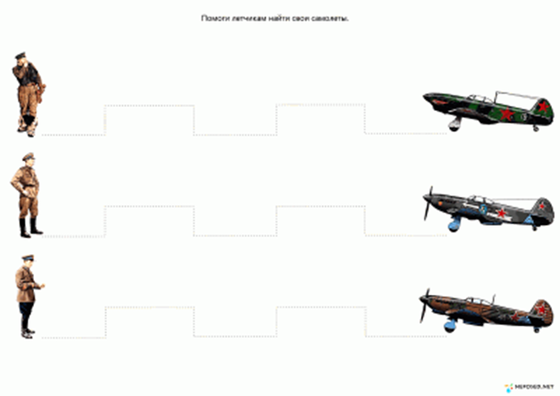

Slide 12
Определи направление (лево-право)

Slide 13
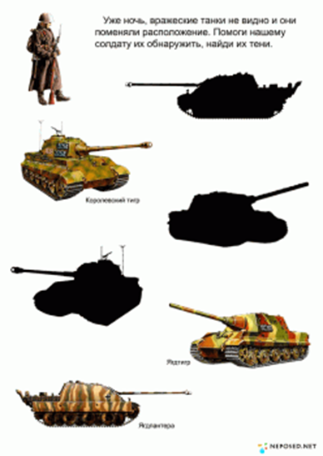

Slide 14
Соотнеси число и цифру

Slide 15
Разрежь и собери

Slide 16
Приятного вам и полезного время провождения

